Slide 1
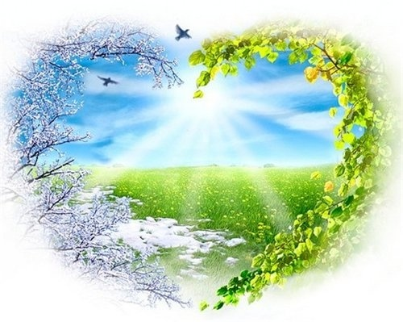
ВЕСНА.
ПРЕЗЕНТАЦИЮ подготовила
Шелковникова И.Ю.
Воспитатель
Бутурлиновского д/с №1
Воронежской области.

Slide 3
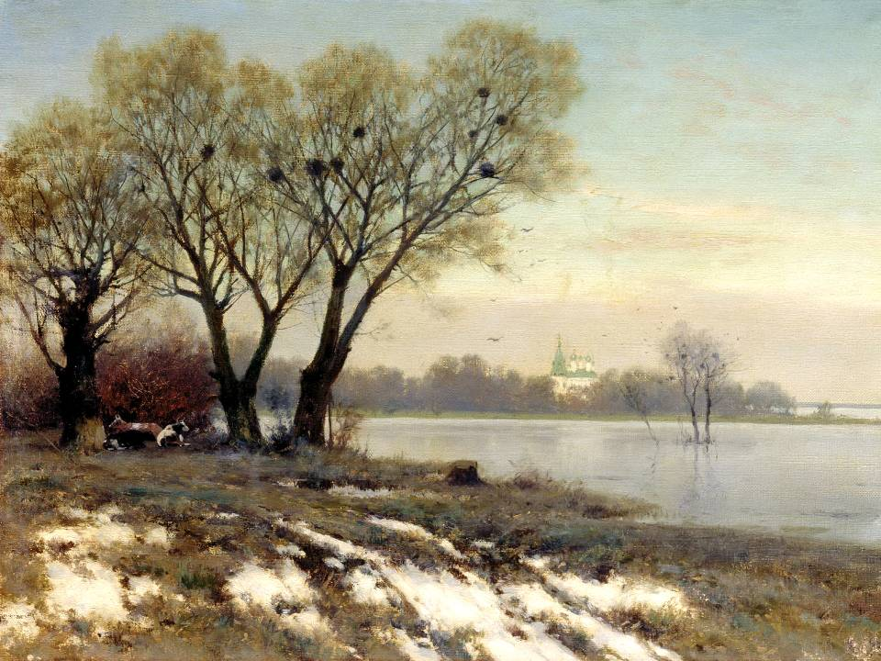
Тает снежок,
Ожил лужок.
День прибывает.
Когда это бывает?
Весной.

Slide 4
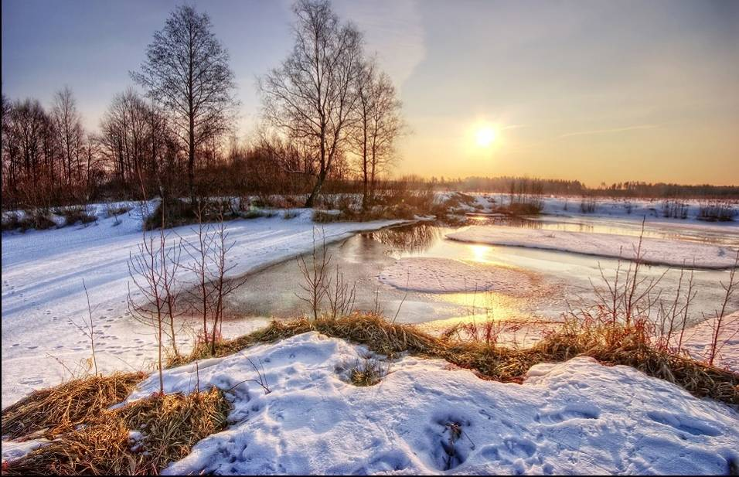
Март.
Свое название март получил от древних римлян в честь бога войны Марса, который прежде признавался защитником мирного труда Древнерусское название месяца – сухий, а также протальник (начинается быстрое снеготаяние), капельник. По-украински – березень, по-белорусски – соковник.

Slide 5
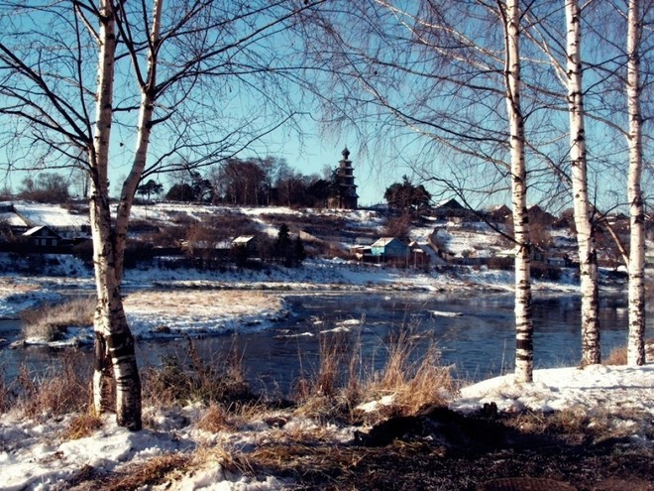
Апрель.
Апрельские ручьи землю будят - говорят в народе.
В этом месяце все первое: первые птицы, первые проталины, первая зелень. Каждый день апреля дарит нам что-то новое. От снега до листа - таков он, апрель, в краю среднерусском. Белый покров зимы, рыжие пятна проталин, нежная зелень сборчатых листочков. Торопится весна, с каждым днем прибавляются в природе новые краски - зеленые, желтые, голубые.
Апрель водою славен: проворные ручьи клокочут, поблескивают на солнце, сбегая в лощины и овраги. Сколько безудержной мощи, ярости, грохота! Укрепления зимы рассыпаются под весенним напором.

Slide 6
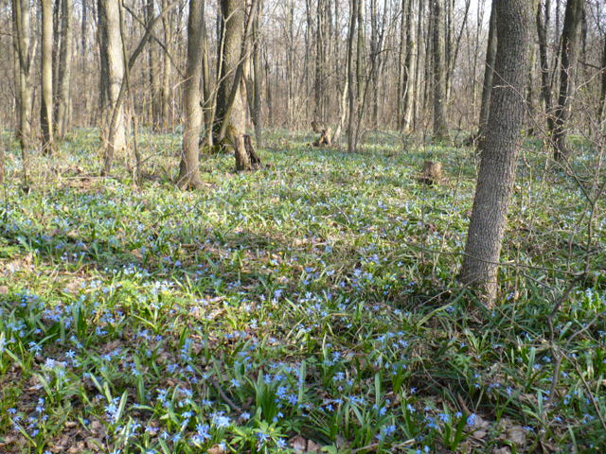
Май.
Весна одевает природу в новые чистые одежки. радостно щебечут птицы. На земле быстро прорастает трава, из почек на ветвях деревьев прорываются молодые листики, каких-то несколько дней и лес не узнать - шумит листвой. Месяц роста травы и зелени так и назвали - Травень.
Весна – пора возрождения, любви, надежды. Многие русские классики посвящали свои произведения весне.

Slide 8
ПЕРВОЦВЕТЫ.

Slide 13
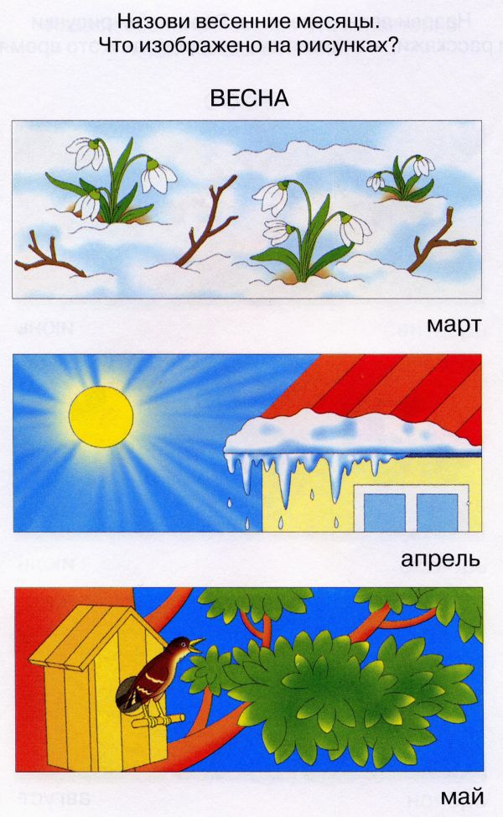

Slide 14
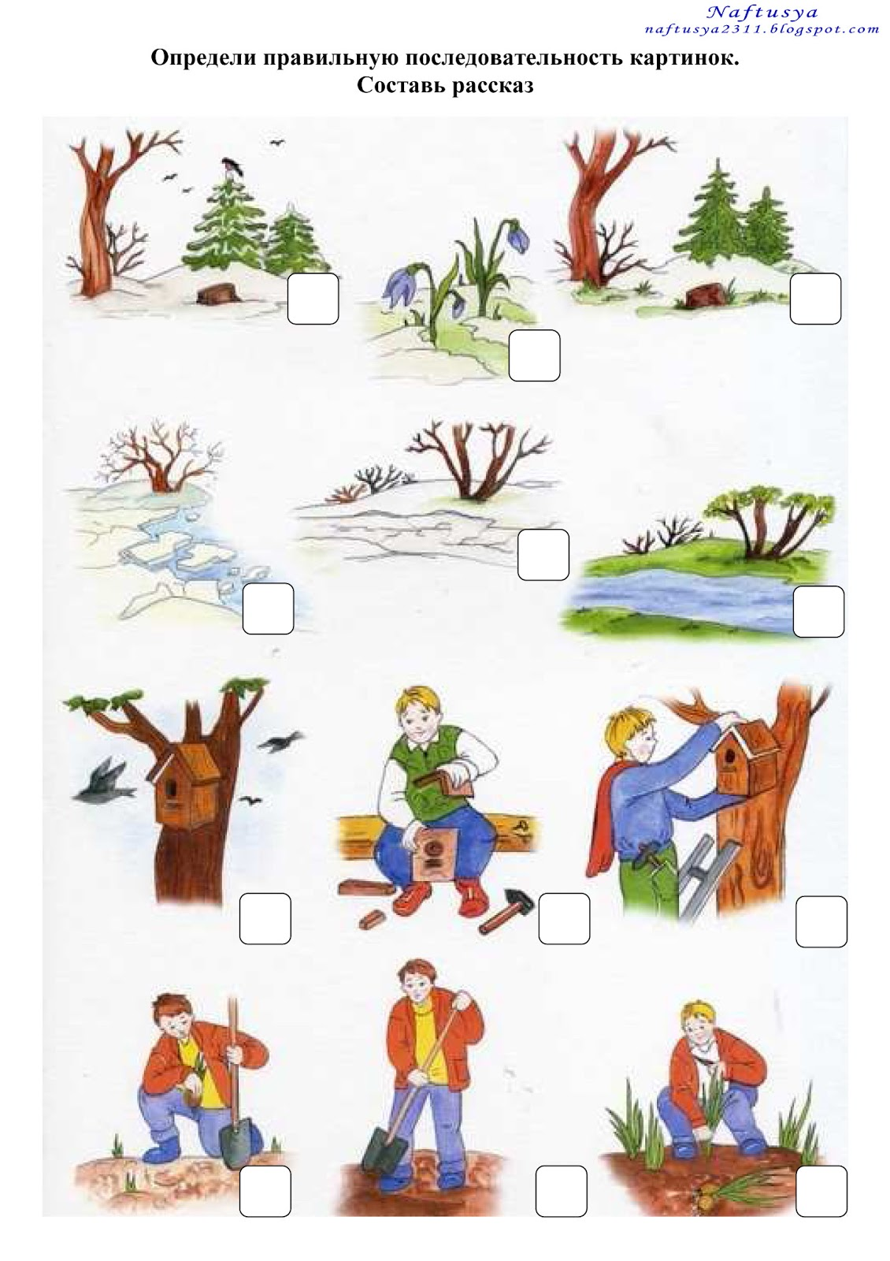

Slide 15
Спасибо за внимание!!!

